Slide 1






Atelier de mise en place des mécanismes de redevabilité au niveau des communes

Slide 2
Objectif
Déclenchement de processus de mécanisme de redevabilité
Engagement des acteurs communaux au processus
Personne concerné
Facilitateurs : maire/conseiller, OSC communale, TA
Participants : (30pers): Conseiller, Notable, Autorité religieuse représentant OSC, noyau dur SLC, STEAH, Chef de fokontany
Autres participants: (gestionnaire – Maçons locaux – Mpanjaitra salaka – AV/PSP – LN – Mère Leader sns…)
Lieu concerné
Toutes les communes d’intervention

Slide 3
Deroulement de l’atelier
Introduction de la reunion
Explication pour la compréhension des acteurs communaux sur ce que l’on entend par de mécanisme de redevabilité
Explication des différents types d’outils de mécanisme de redevabilité: boite à idée, réunion communautaire, ligne verte,
Discussion sur les étapes de mise en œuvre des outils de mécanisme de recevabilité
Manifestation de l’engagement par les acteurs communales present a la mise en œuvre de MEC RED
Elaboration d’un Plan d’Action

Slide 4
Mecanisme
Un mécanisme est un assemblage de pièces mécaniques dont certaines peuvent se déplacer par rapport aux autres. Cet assemblage ne constitue donc pas un solide. Chacun de ces mouvements indépendants, ou modes cinématiques, sont appelés degrés de mobilité.
Par exemple, le mécanisme d'une montre désigne l'ensemble des ressorts, balancier et engrenages utilisés pour faire tourner les aiguilles.

Slide 5


Photo Mécanisme

Slide 6
Redevabilité sociale
C’est le processus par lequel les citoyens et la société civile s’engagent dans des activités spécifiques pour demander des comptes à leurs dirigeants sur leurs performances et pour réclamer une bonne gouvernance.
Mais pourquoi rendre compte ? Essentiellement pour vérifier que le mandataire a exercé sa mission convenablement. D’où l’idée de gouvernance..

Slide 7
Redevabilité sociale (BM)
Il existe un large éventail de mécanismes de redevabilité sociale, servant principalement à:
suivre et évaluer les services
transmettre les contributions et réactions des utilisateurs aux prestataires de services, aux décideurs et aux organismes de surveillance
promouvoir la transparence
promouvoir le suivi-évaluation, ou
faciliter la participation à la prise de décision

Slide 8
La gouvernance : (selon Banque Mondiale et Union Europeen)
La manière dont le pouvoir est exercé pour gérer les ressources nationales économiques et sociales consacrées au développement
La gouvernance désigne « les règles, les processus et les comportements qui influent sur l’exercice des pouvoirs, particulièrement du point de vue de l’ouverture, de la participation, de la responsabilité, de l’efficacité et de la cohérence

Slide 9
Les acteurs de la mécanisme de redevabilité
Les citoyens
La société civile: association, ONG, media, …
Les autorités, dirigeants (maire, chef de fkt, LN, personne morale,)
Operateurs prives
Partenaires de la commune

Slide 10
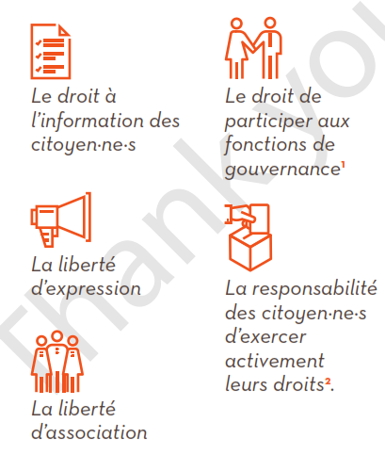
Redevabilité sociale repose sur (fondement)

Slide 11
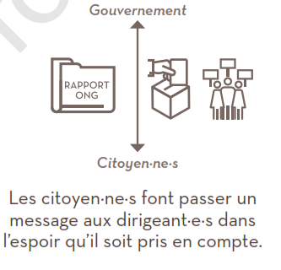
La redevabilité verticale

Slide 12
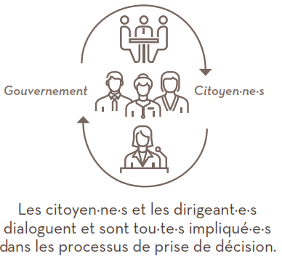
La redevabilité diagonale (dialogue)

Slide 13
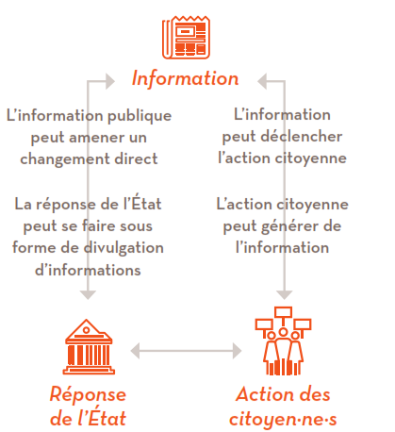
La bonne circulation d’information

Slide 14
Exemple de redevabilité sociale
Les processus de contrôle public (audits sociaux, les fiches d’évaluations communautaires…)
Les enquêtes auprès des utilisateurs (bulletins de rapport des citoyens, enquêtes portant sur la prestation de services…)
Les mécanismes d’examen des plaintes
Mécanismes de représentation des utilisateurs (associations d’utilisateurs, représentants des citoyens…)
Planification, gestion, et suivi participative des projets, y compris les approches de gestion communautaire des projets

Slide 15
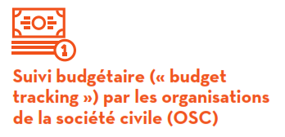
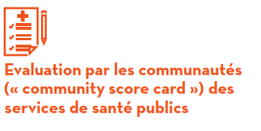
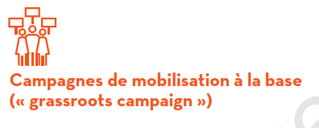
Des exemples d’actions pour la redevablité sociale

Slide 16
Les facteurs de la redevabilité sociale
L’habilité des acteurs de la société civile à mobiliser les ressources, utiliser les medias effectivement, renforcer leur légitimité
La promotion d’agents de gouvernements qui rendent compte et qui sont réceptifs à la participation d’une pluralité d’acteurs de la société et de l’économie.
Un contexte culturel approprié : les techniques et outils de redevabilité doivent être adaptés aux réalités sociales et politiques
L’accès à l’information

Slide 17
Quelques exemples d’outils
Tableau d’affichage,
Boite à idées,
Numéro vert,
Community Score Card,
Réunion communautaire,
Radio trottoir
….

Slide 18
* Boite a idée
* Réunion communautaire
* Ligne verte
Les outils de la mécanisme de recevabilité

Slide 19
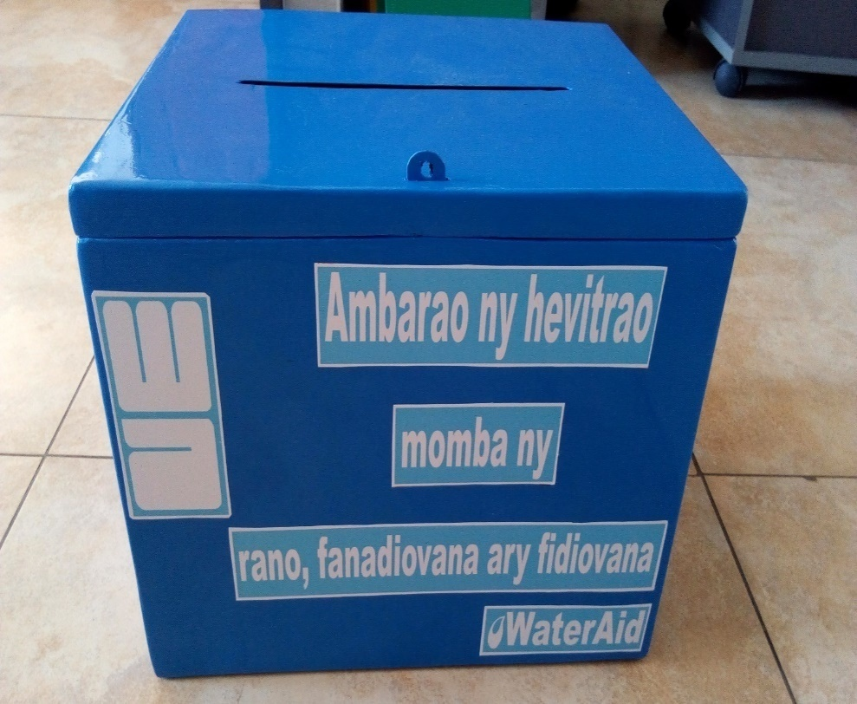
Boites à idées
Un kit de boîte à idée comprend:
Une boite fermée
Un cadenas avec des clés
Un cahier
Un stylo
Une règle

Slide 20
Comment (Processus)?
On installe une boite à idée au bureau de la commune, dans chaque Fokontany et au niveau des chefs des AUE gestionnaires de systèmes. D’autres emplacements approuvés par la communauté pourraient être utilisés outre celle installée près du bureau de chef Fokontany ou celle près de la commune.
Le coût de conception et installation des boites à idées sont à la charge de la commune concernee avec l’appui de projet
Une séance de sensibilisation menée par les partenaires sera menée avant leur installation pour les expliquer pourquoi on l’utilise.
L’équipe de RANO WASH; les comités habilités aux dépouillements et ou les partenaires de mise en œuvre ramassent les contenus
En consensus sur les dates et heures de lecture des avis reçus, une séance de lecture commune est organisée avec la présence des communautés
Les comités de dépouillement engagent les discussions/partages et apportent des solutions qui peuvent être traitées à leur niveaux et orientent les opinions/problèmes soulevés, dont ils n’ont pas les réponses à l’instance concernée
Les contenus seront, à la fin des séances, documentés dans un cahier afin de comptabiliser les informations présentes et restituee au niveau de la communaute sous differente formes: information, plaidoyer, entretien, enquete approfondu, action directe….

Slide 21
Avantages et inconvénients
Avantages | Inconvénients
Les feed-back sont matérialisés par écrit | Seuls ceux qui savent écrire ou audacieux peuvent affirmer leurs opinions à travers les boites à idées.
Ils sont reçus sans intermédiaire | Dépendant de l’installation de boite, les contenus risquent de cibler les personnes où les boites sont installées ou le contraire.
La communauté aura l’habitude de l’utiliser comme un circuit

Slide 22
Composition du comite de mécanisme de redevabilité
Autorité communale
Autorité traditionnelle
Autorité religieuse
Représentant STD
Représentant de OSC
Représentant de SLC
Représentant de projet Rano Wash

Slide 23
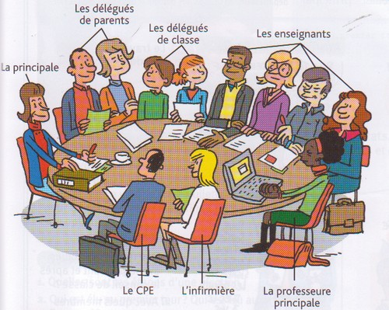
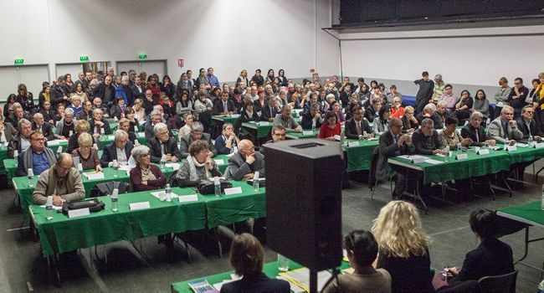
Réunion communautaire

Slide 24
Comment ?
La communauté peut se réunir entre eux spécifiquement sur le projet ou à travers un « fivoriambem-pokonolona » dont le thème WASH est traité. Les sujets sont discutés et un procès-verbal signé par les représentants de la communauté devrait rapporter les avis et décisions prises.
Les partenaires (équipe de RANO WASH) ne peuvent pas assister à cette réunion afin que la manifestation des avis soit libre et sans biais.
Cependant, dès le début de projet, les partenaires encouragent et inculquent aux dirigeants communautaires d’organiser périodiquement ou au cas échéant ce type de réunion pour qu’ils adhèrent dans le processus : objectifs de réunion, encourage les avis sans exception, procéder à l’enregistrement des décisions sous forme de procès-verbal et partage au partenaire.
Organiser périodiquement des réunions de collecte des avis et ou restitution de la situation aux différentes catégories de bénéficiaires.
Un facilitateur principal est formé afin d’assurer la bonne facilitation encourageant l’entière participation des bénéficiaires.
La réunion unique devrait regrouper les différentes catégories de la communauté et être inclusive
Les avis de toutes les différentes catégories de la communauté sont collectés. Un preneur de note devrait assurer l’enregistrement de ces idées et avis.

Slide 25
Avantages et inconvénients
Avantages | Inconvénients
C’est une méthode incitant l’implication effective des leaders communautaires à s’approprier du projet | Elle nécessite un fort leadership des autorités locales, Elle nécessite des ressources humaines assurant la facilitation
Elle renforce l’interaction communautaire et incite les différentes catégories de la communauté à parler sans contraintes, et engendrera un consensus de choix communautaire, | L’impartialité des leaders communautaires durant la collecte assurerait la manifestation d’intérêt et d’expression des groupes vulnérables et exclus.
Le processus de prise de décision est sans influences ni de partenaires ni de Rano Wash, | Les influences des leaders pourraient biaiser les décisions communautaires.
Elle renforce la collaboration communautaire.
La communauté peut s’exprimer ouvertement même ceux ou celles qui ne savent lire ni écrire. | Les influences des détenteurs de pouvoirs communautaires pourraient biaiser les résultats

Slide 26
Comite responsable de réunion communautaire
Autorité administrative
Représentant de OSC
Représentant de SLC
NB: Une copie des PV sera collectée par le TA pour assurer une retour d’information envers projet

Slide 27

Ligne verte
Un rapport trimestriel est remis par la standardiste pour un retour d’information à chaque niveau
Un guide est annexé pour la mise en œuvre de la ligne verte

Slide 28
Engagement des acteurs communaux
Poser la question:
VOUS COMPRENIER L’OPERATIONNALISATION DE MECANISME DE REDEVABILITE?
ETES VOUS D’ACCORD ET PARTICIPER ACTIVEMENT A LA MISE EN EOUVRE DE CE MECANISME DE REDEVABILITE DANS VOTRE COMMUNE?

Slide 29
Plan d’action Oct18 au Sept 19(Indicatif)
Activité | Indicateur | Resp | M1 | M2 | M3 | ….. | M12 | Observation
Engagement sur l’operationnalisation de mécanisme de recevabilité dans la commune
Sensibilisation au niveau de la communauté sur le mécanisme de recevabilité
Mise en place du comite ad’hoc de mécanisme de redevabilité (suivant la composition)
Mise en place des outils de redevabilités: boite a idée, ligne vert, réunion communautaire…
Réunion systématique du comite ad’hoc pour l’ouverture de la boite de collecte d’idée
Réunion d’ analyse et synthèse des idées, choix d’outil d’interpellation,
Formulation de cause a défendre/solution et plaidoyer
Organisation de réunion communautaire périodique (dialogue: restitution, proposition d’idée…)

Slide 30


